Slide 1

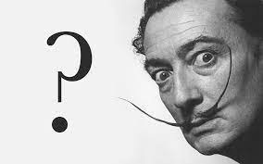
Wéi geet et fir mech
weider no der 1ère?

Slide 2

Spannend
Evenementer / Programmer
fir d’Orientatioun op 1ère

Slide 3


Orientatioun op 1ère
1. Entretiens individuels
2. Fräiwelleg Stagen wärend de Vakanzen

Slide 4

Orientatioun op 1ère
Studienfächer / Beruffer entdecken:
1. Foire de l’Etudiant (Okt.)
4. Matinée Info Emploi (Mäerz)
2. Université à l’essai (Okt.)
3. Student fir en Dag ACEL (Abr.)
4. Soirée Info-Etudes (Dez.)

Slide 5

Orientatioun op 1ère
Eenzel Beruffer méi genau kenneléieren:
allgemeng
spezifesch
1. DayCARE (Oct.)
4. Engineering Trainee Days (Okt./Nov.)
2. Job Shadow Day (Abr.)
5. Journée recherche médicale (Oct.)

Slide 6

Orientatioun op 1ère
Selwer informéieren!
> Brochure “1re gepackt”
> “Teams EPF 1ère” liesen > Annoncen a Links fir wichteg Evenementer

Slide 7
Orientatioun op 1ère
Weider Froen?
Oder brauchs du konkret Hëllef
bei der Orientatioun?
Mail : orientation@epf.lu
> Cellule d’orientation

